Slide 1

Power Java
제25장 네트워크 프로그래밍

Slide 2
이번 장에서 학습할 내용
자바를 이용하여서 TCP/IP 통신을 이용하는 응응 프로그램을 작성하여 봅시다.
네트워크 프로그래밍의 개요
URL 클래스
TCP를 이용한 통신
TCP를 이용한 서버 제작
TCP를 이용한 클라이언트 제작
UDP를 이용한 통신

Slide 3
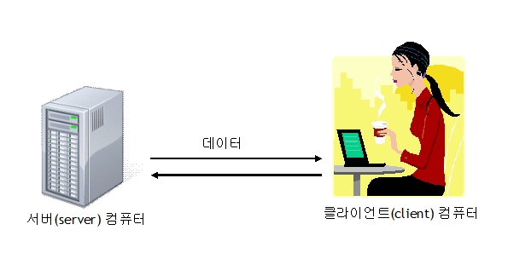
서버와 클라이언트
서버(Server): 사용자들에게 서비스를 제공하는 컴퓨터
클라이언트(Client): 서버에게 서비스를 요청해서 사용하는 컴퓨터
(예) 웹서버와 클라이언트

Slide 4
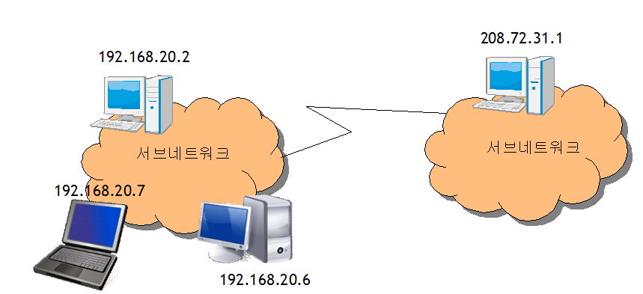
IP 주소
IP 주소: 인터넷에서 컴퓨터의 주소

Slide 5
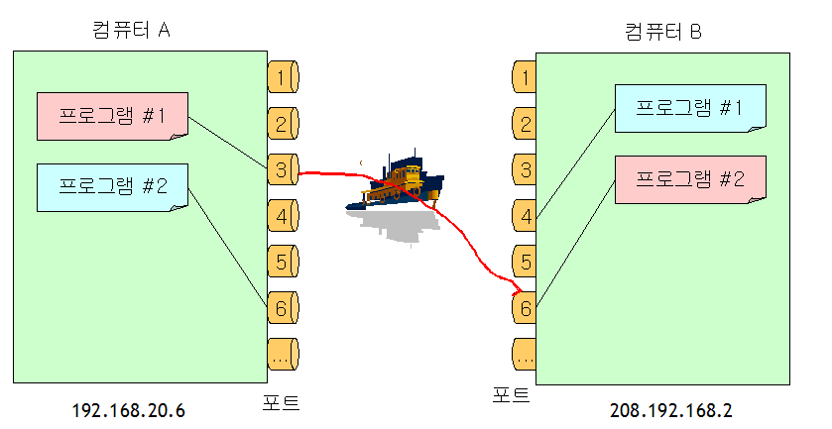
포트
포트(port): 가상적인 통신 선로

Slide 6
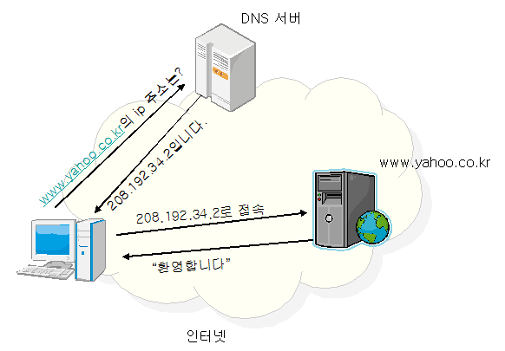
호스트 이름, DNS, URL
DNS(Domain Name System): 숫자 대신 기호를 사용하는 주소
DNS 서버: 기호 주소를 숫자 주소가 변환해주는 서버
URL(Uniform Resource Locator): 인터넷 상의 자원을 나타내는 약속

Slide 7
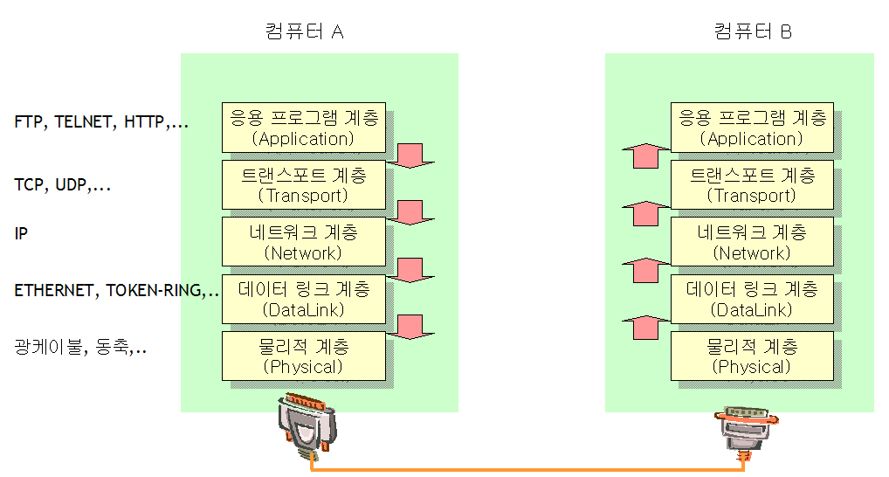
프로토콜
프로토콜(protocol): 통신을 하기 위한 약속

Slide 8
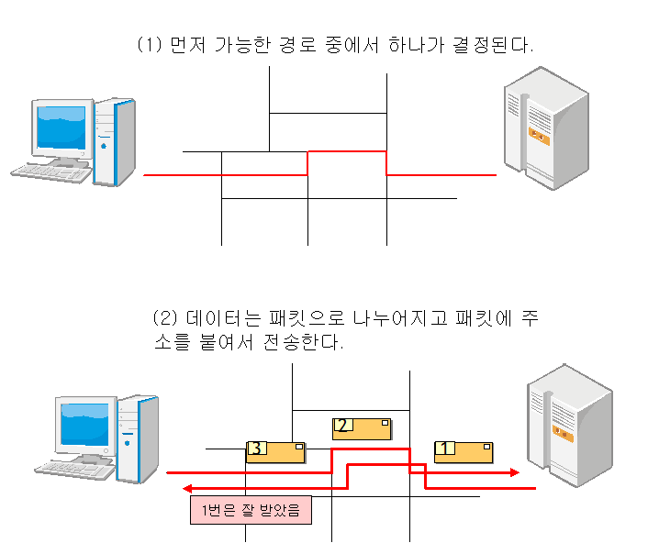
TCP
TCP(Transmission Control Protocol)는 신뢰성있게 통신하기 위하여 먼저 서로 간에 연결을 설정한 후에 데이터를 보내고 받는 방식

Slide 9
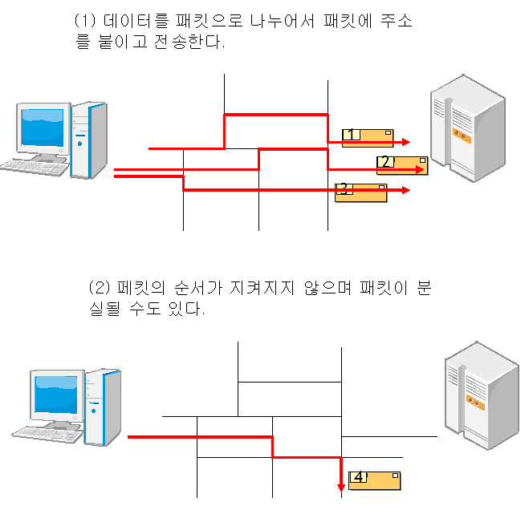
UDP
UDP(User Datagram Protoocol)는 데이터를 몇 개의 고정 길이의 패킷(다이어그램이라고 불린다)으로 분할하여 전송

Slide 10
자바와 네트워크
네트워크 프로그래밍을 위한 패키지는 java.net
TCP를 위한 클래스
  URL
  URLConnection
  Socket
  ServerSocket
UDP를 위한 클래스
  DatagramPacket
  DatagramSocket
  MulticastSocket

Slide 11

중간 점검 문제
1. IP 주소와 도메인 이름은 어떻게 다른가?
2. 전화와 비슷한 전송 프로토콜은 ___________이고 편지와 비숫한 프로토콜은 _________이다.
3. TCP/IP에서 자신을 가리키는 주소는?

Slide 12
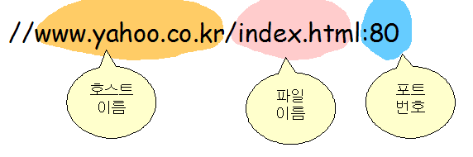
URL 클래스
URL java = new URL("http://java.sun.com");// 절대 경로
URL reference = new URL(java, "reference.html");// 상대 경로

Slide 13
예제
import java.net.*;
import java.io.*;
public class ParseURLExample {
public static void main(String[] args) throws Exception {
URL myURL = new URL("http://java.sun.com:80/docs/books/tutorial"
+ "/index.html?name=database#TOP");
System.out.println("protocol = " + myURL.getProtocol());
System.out.println("authority = " + myURL.getAuthority());
System.out.println("host = " + myURL.getHost());
System.out.println("port = " + myURL.getPort());
System.out.println("path = " + myURL.getPath());
System.out.println("query = " + myURL.getQuery());
System.out.println("filename = " + myURL.getFile());
System.out.println("ref = " + myURL.getRef());
}
}

Slide 14
예제
protocol = http
authority = java.sun.com:80
host = java.sun.com
port = 80
path = /docs/books/tutorial/index.html
query = name=database
filename = /docs/books/tutorial/index.html?name=database
ref = TOP

Slide 15
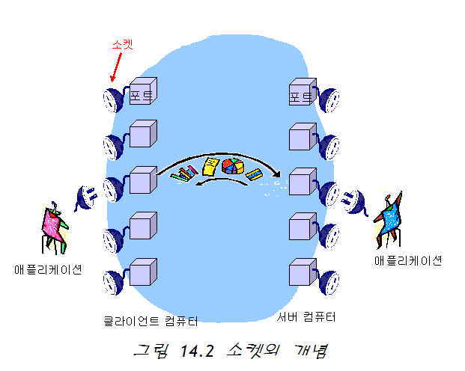
Socket 클래스
소켓(socket): TCP를 사용하여 응용 프로그램끼리 통신을 하기 위한 연결 끝점(end point)

Slide 16
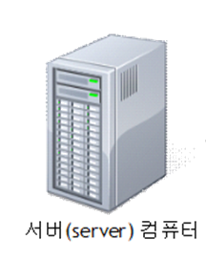

ServerSocket과 Socket
ServerSocket 클래스: 서버를 위한 소켓
소켓의 종류
Socket 클래스: 클라이언트를 위한 소켓

Slide 17
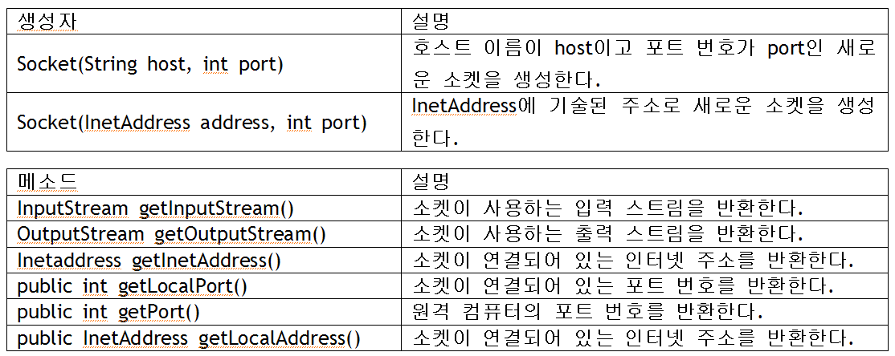
Socket 클래스

Slide 18
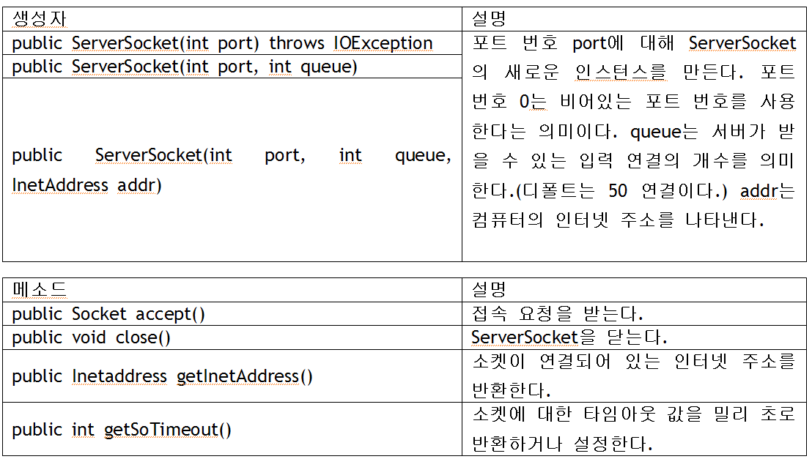
ServerSocket 클래스

Slide 19
소켓을 이용한 서버 제작
ServerSocket 객체 생성
  ServerSocket server = new ServerSocket(portNumber, queueLength);
accept() 메소드 호출
  Socket clientSocket = server.accept();
소켓으로부터 스트림 객체를 얻는다.
  InputStream input = clientSocket.getInputStream();
  OutputStream output = clientSocket.getOutputStream();
상호 대화 단계
  read()와 write() 사용
종료
  close() 사용

Slide 20

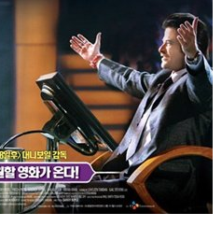

TCP 예제: 퀴즈 서버와 클라이언트
퀴즈 클라이언트: 퀴즈에 대한 답을 보낸다.
퀴즈 서버:
퀴즈를 출제한다.

Slide 21
QuizServer
import java.net.*;
import java.io.*;
public class QuizServer {
public static void main(String[] args) throws IOException {
ServerSocket serverSocket = null;
try {
serverSocket = new ServerSocket(5555);
} catch (IOException e) {
System.err.println("다음의 포트 번호에 연결할 수 없습니다: 5555");
System.exit(1);
}
Socket clientSocket = null;
try {
clientSocket = serverSocket.accept();
} catch (IOException e) {
System.err.println("accept() 실패");
System.exit(1);
}

Slide 22
QuizServer
PrintWriter out = new PrintWriter(clientSocket.getOutputStream(), true);
BufferedReader in = new BufferedReader(
new InputStreamReader(
clientSocket.getInputStream()));
String inputLine, outputLine;
QuizProtocol qp = new QuizProtocol();
outputLine = qp.process(null);
out.println(outputLine);
while ((inputLine = in.readLine()) != null) {
outputLine = qp.process(inputLine);
out.println(outputLine);
if (outputLine.equals("quit"))
break;
}
out.close();
in.close();
clientSocket.close();
serverSocket.close();
}
}

Slide 23
예제
서버만 작성되었고 클라이언트가 없으니 결과는 아직 없습니다.

Slide 24
QuizProtocol 클래스
class QuizProtocol {
private static final int WAITING = 0;
private static final int PROBLEM = 1;
private static final int ANSWER = 2;
private static final int NUMPROBLEMS = 3;
private int state = WAITING;
private int currentProblem = 0;
private String[] problems = { "네트워크 처리 패키지는?", "자바의 최신버전은?", "인터넷에서 컴퓨터를 식별하는 주소는?" };
private String[] answers = { "java.io",
"1.6",
"IP 주소" };

Slide 25
QuizProtocol 클래스
public String process(String theInput) {
String theOutput = null;
if (state == WAITING) {
theOutput = "퀴즈를 시작합니다(y/n)";
state = PROBLEM;
} else if (state == PROBLEM) {
if (theInput.equalsIgnoreCase("y")) {
theOutput = problems[currentProblem];
state = ANSWER;
} else {
state = WAITING;
theOutput = "quit";
}
} else if (state == ANSWER) {
if (theInput.equalsIgnoreCase(answers[currentProblem])) {
theOutput = "정답입니다. 계속하시겠습니까? (y/n)";
state = PROBLEM;
} else {
state = PROBLEM;
theOutput = "오답입니다. 계속하시겠습니까? (y/n)";
}
currentProblem = (currentProblem+1)% NUMPROBLEMS;
}
return theOutput;
}
}

Slide 26
QuizlClient 클래스
import java.io.*;
import java.net.*;
public class QuizClient {
public static void main(String[] args) throws IOException {
Socket quizSocket = null;
PrintWriter out = null;
BufferedReader in = null;
try {
quizSocket = new Socket("localhost", 5555);
out = new PrintWriter(quizSocket.getOutputStream(), true);
in = new BufferedReader(new InputStreamReader(quizSocket
.getInputStream()));
} catch (UnknownHostException e) {
System.err.println("localhost에 접근할 수 없습니다.");
System.exit(1);
} catch (IOException e) {
System.err.println("입출력 오류");
System.exit(1);
}

Slide 27
QuizlClient 클래스
BufferedReader user = new BufferedReader(new InputStreamReader(
System.in));
String fromServer;
String fromUser;
while ((fromServer = in.readLine()) != null) {
System.out.println("서버: " + fromServer);
if (fromServer.equals("quit"))
break;
fromUser = user.readLine();
if (fromUser != null) {
System.out.println("클라이언트: " + fromUser);
out.println(fromUser);
}
}
out.close();
in.close();
quizSocket.close();
}
}

Slide 28
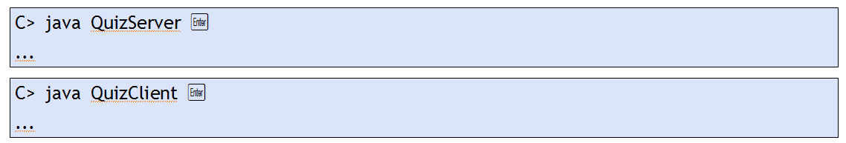
서버와 클라이언트의 실행
두개의 프로그램을 동시에 실행하여야 한다.
서버: 퀴즈를 시작합니다(y/n)
y
클라이언트: y
서버: 네트워크 처리 패키지는?
java.io
클라이언트: java.io
서버: 정답입니다. 계속하시겠습니까? (y/n)
n
클라이언트: n
서버: quit

Slide 29
다중 클라이언트를 지원하려면
각각의 클라이언트를 별도의 스레드로 처리하여야 한다
  while(true){
    연결 요청을 수락한다;
    클라이언트를 대응하는 쓰레드를 만든다;
  }

Slide 30
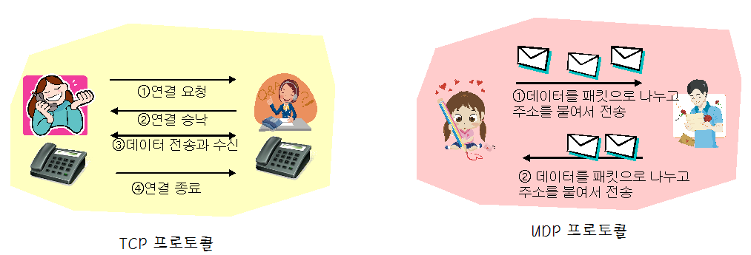
UDP를 이용한 서버와 클라이언트
DatagramSocket 클래스
  DatagramSocket()은 UDP 프로토콜을 사용하는 소켓을 생성
DatagramPacket 클래스
  DatagramPacket()은 UDP 패킷을 생성한다.

Slide 31
Sender 클래스
import java.net.*;
import java.io.*;
public class Sender {
public static void main(String[] args) throws IOException {
DatagramSocket socket = null;
socket = new DatagramSocket();
String s = "우리는 여전히 우리 운명의 주인이다.";
byte[] buf = s.getBytes();
// "address"의 “port"에 있는 클라이언트에게 데이터를 보낸다.
InetAddress address = InetAddress.getByName("127.0.0.1"); // 로컬 호스트
DatagramPacket packet = new DatagramPacket(buf, buf.length, address,
5000);
socket.send(packet);
socket.close();
}
}

Slide 32
Receiver 클래스
import java.io.*;
import java.net.*;
public class Receiver {
public static void main(String[] args) throws IOException {
byte[] buf = new byte[256];
DatagramSocket socket = new DatagramSocket(5000); // 포트 번호: 5000
DatagramPacket packet = new DatagramPacket(buf, buf.length);
socket.receive(packet);
System.out.println(new String(buf));
}
}

Slide 33
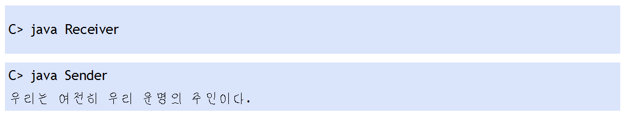
서버와 클라이언트의 실행
두개의 프로그램을 동시에 실행하여야 한다.

Slide 34


Q & A

